Slide 1
Муниципальное дошкольное образовательное бюджетное учреждение « Детский сад комбинированного вида № 10», г. Всеволожска
Презентация игрового
оборудования

Slide 2
Игра «Классики»
Группа №8
Воспитатель - Крылова Наталья Борисовна
Воспитатель - Полевая Олеся Владимировна

Slide 3
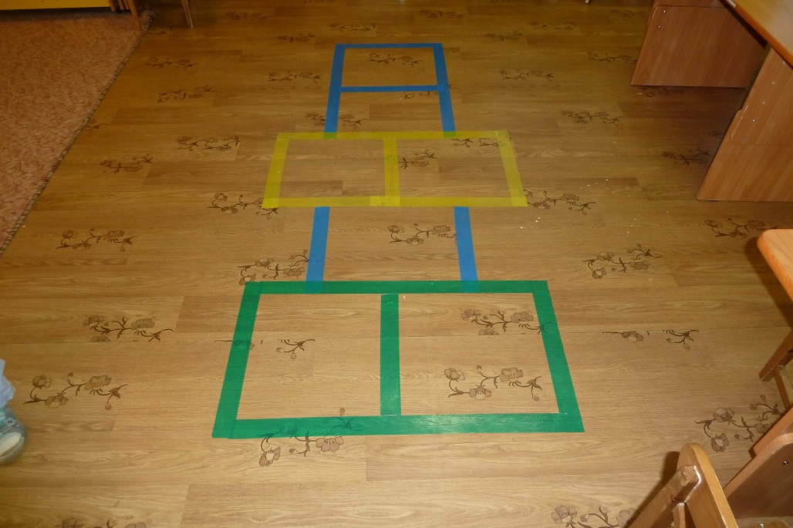
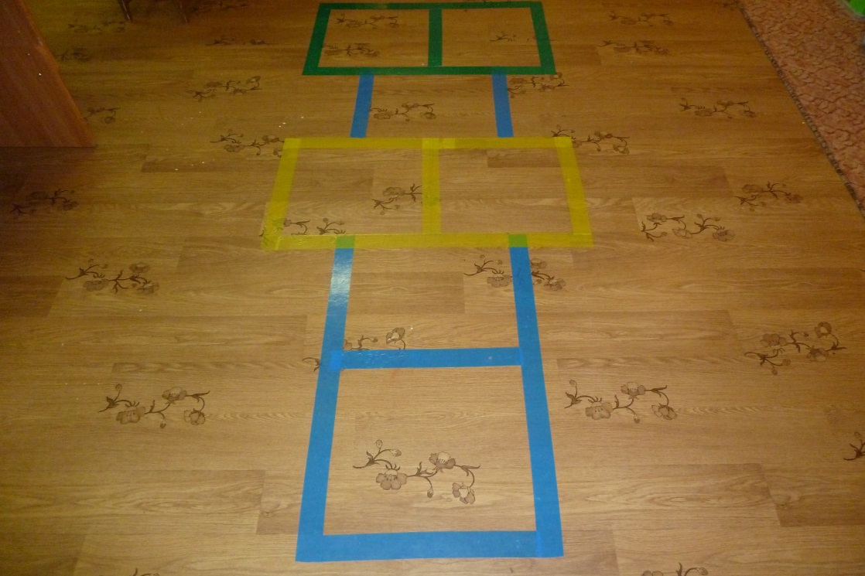
Игра «Классики»
Находится в групповом помещении

Slide 4
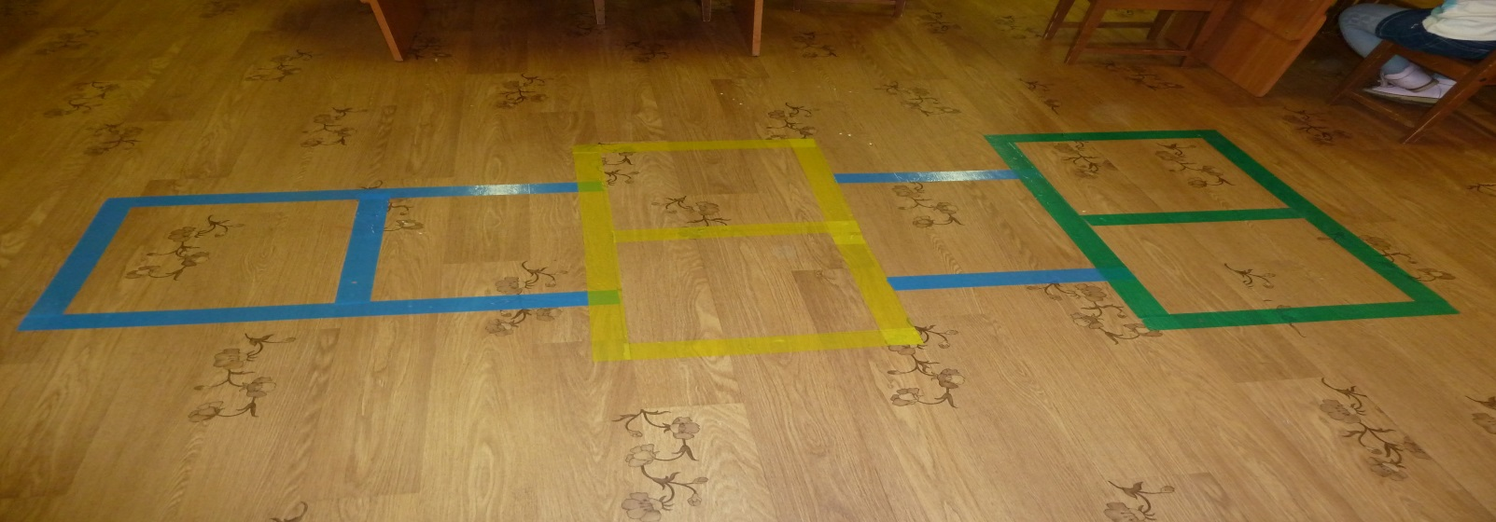
«Классики»
Описание игры:
Классики- это игра нарисованная на полу с помощью цветного скотча.
«Классики» могут быть разного цвета. Размер клетки 30х30см.

Slide 5
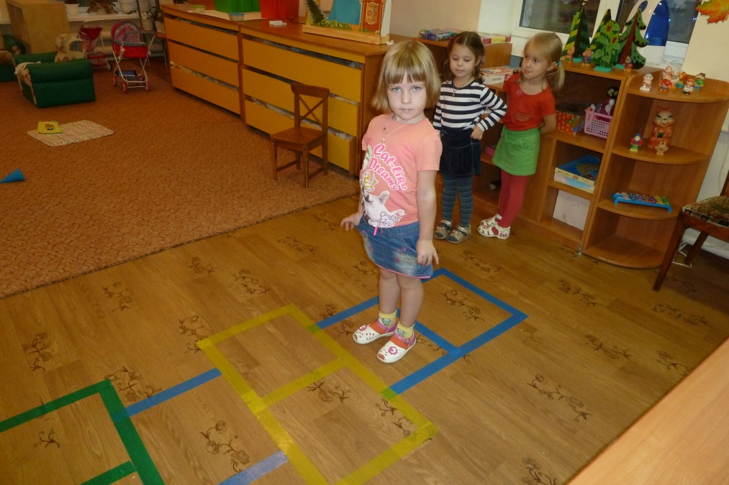
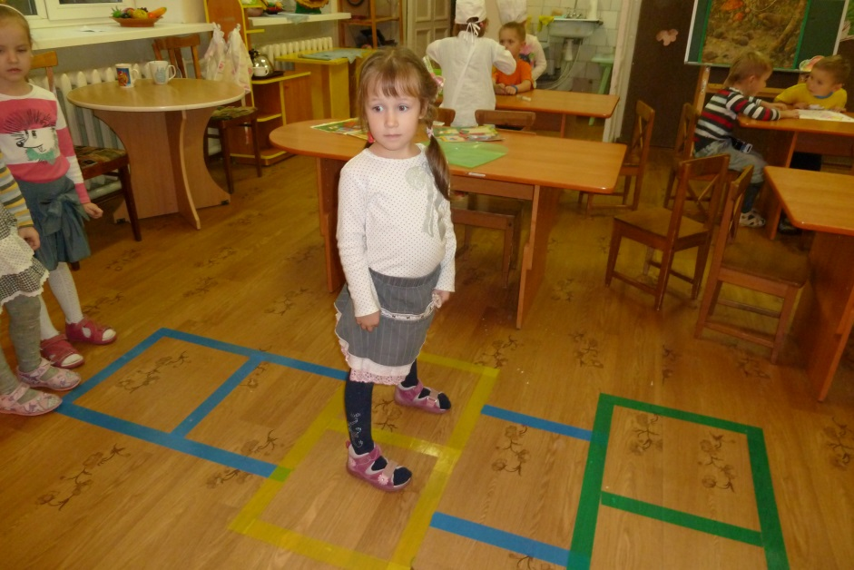
Цель игры
Цель: снятие напряжения у детей во время занятия или между ними для сохранения здоровья детей.

Slide 6
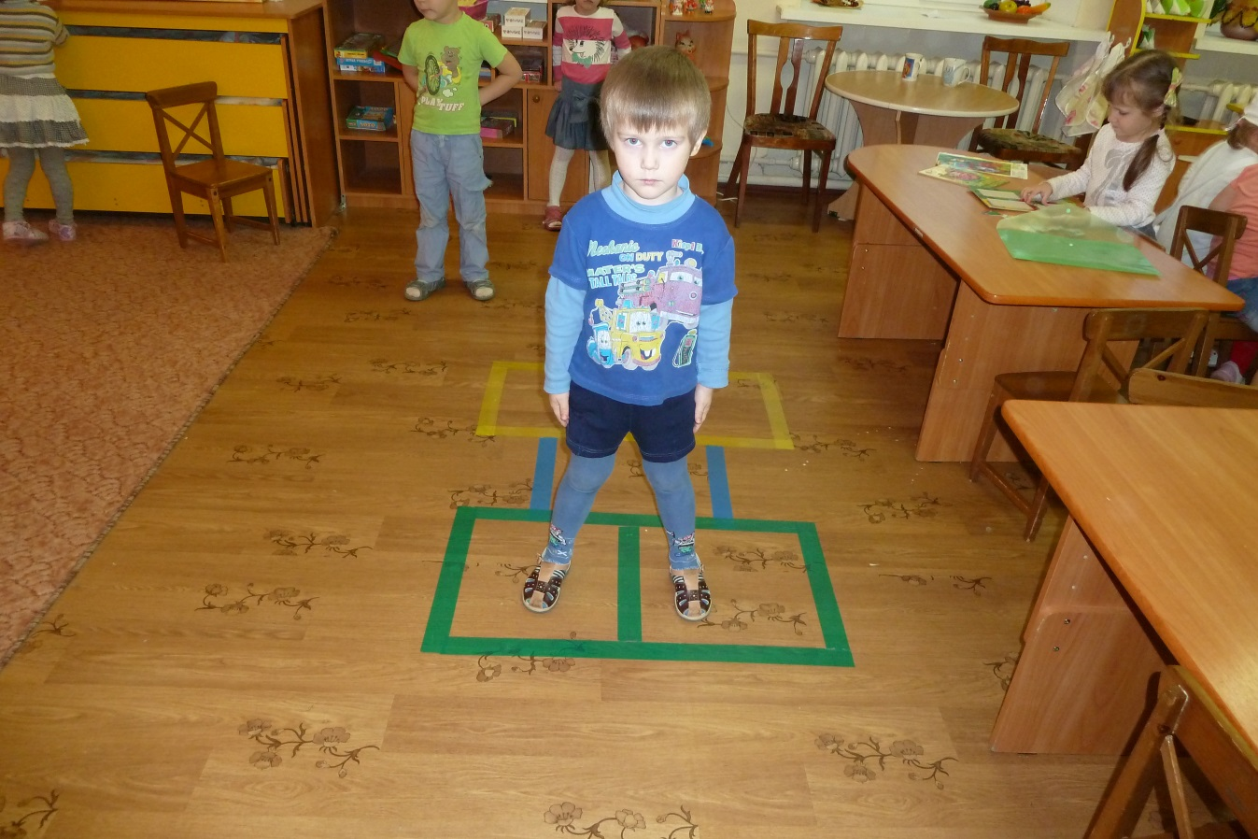
Варианты использования по заданию воспитателя
Прыжки на двух ногах в каждую клетку.

Slide 7
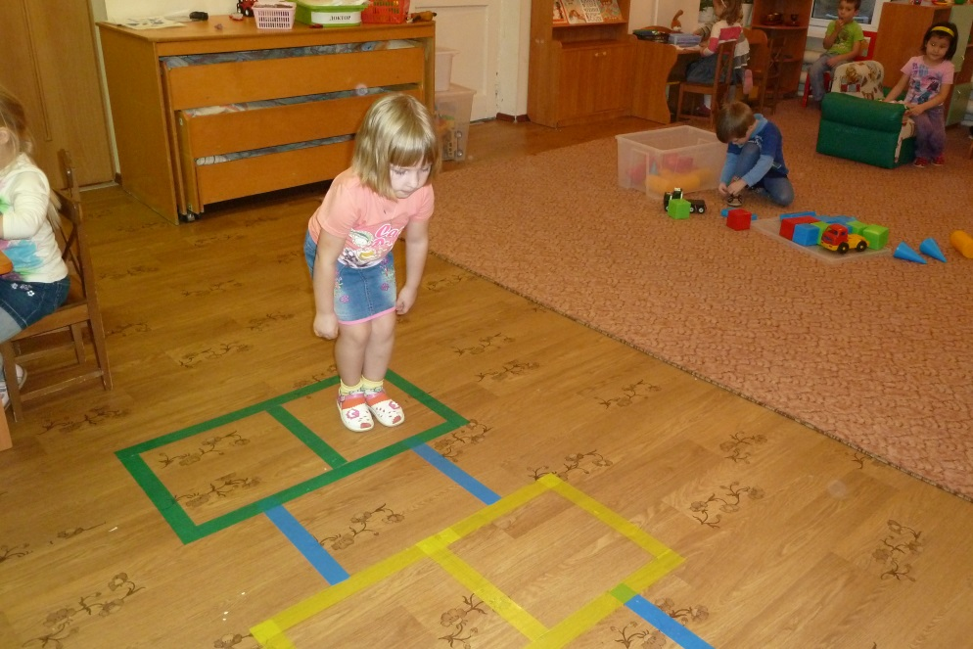
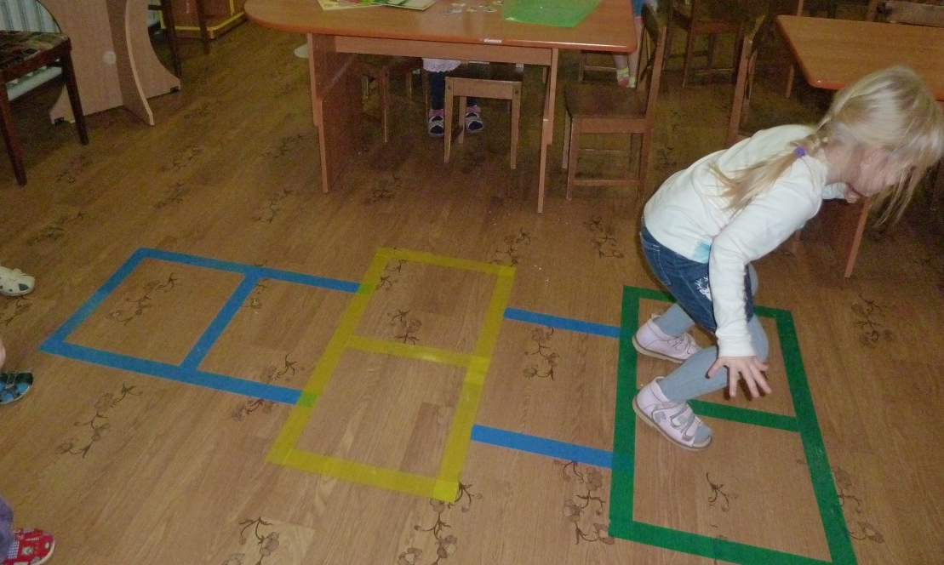
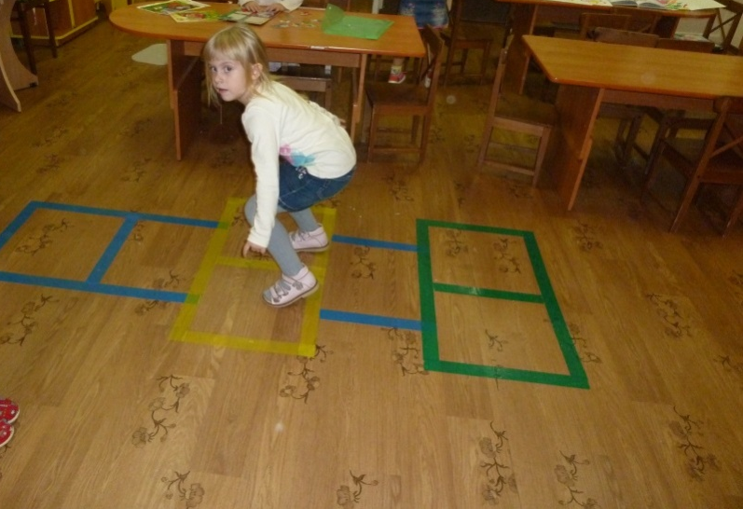

Slide 8
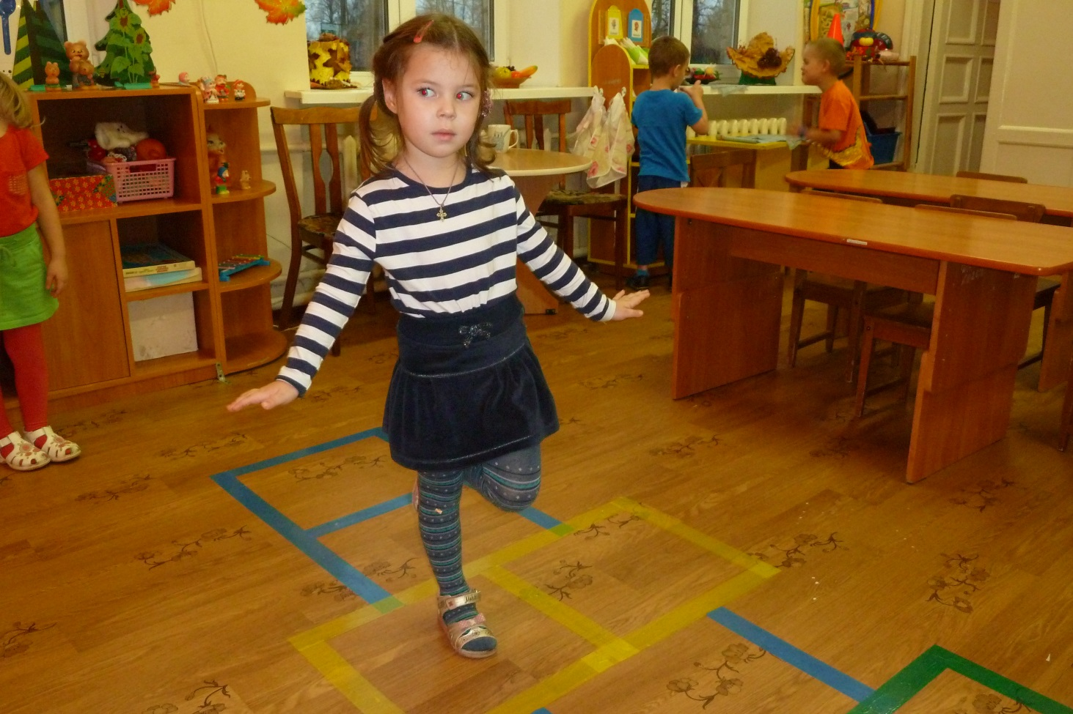
Прыжки на одной ноге.

Slide 9
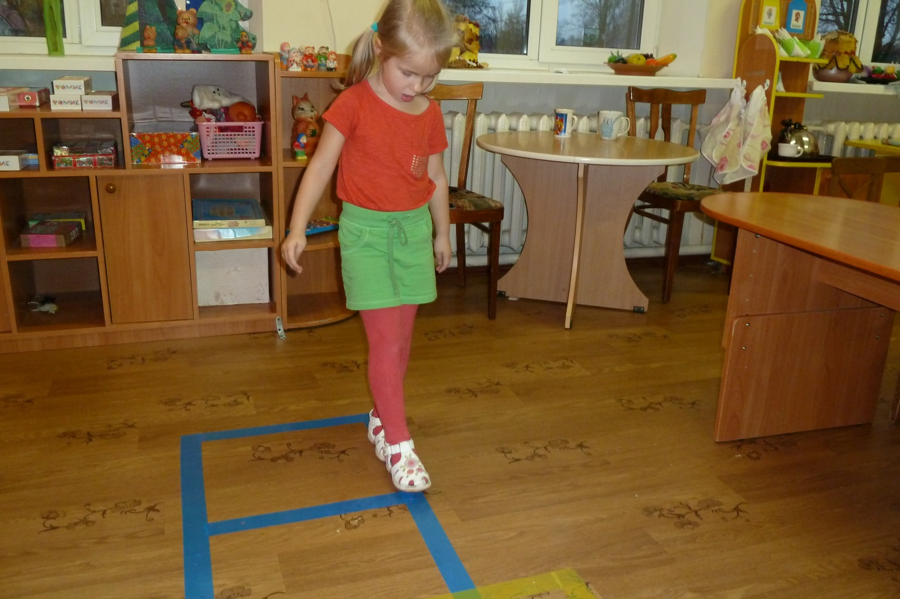
Хождение по цветным дорожкам.

Slide 10
Варианты, придуманные детьми
Прыжки друг за другом
Прыжки парами
Прыжки с мячом
Хождение по краю классиков – кто быстрее дойдет
Прыжки в квадрат определенного цвета

Slide 11
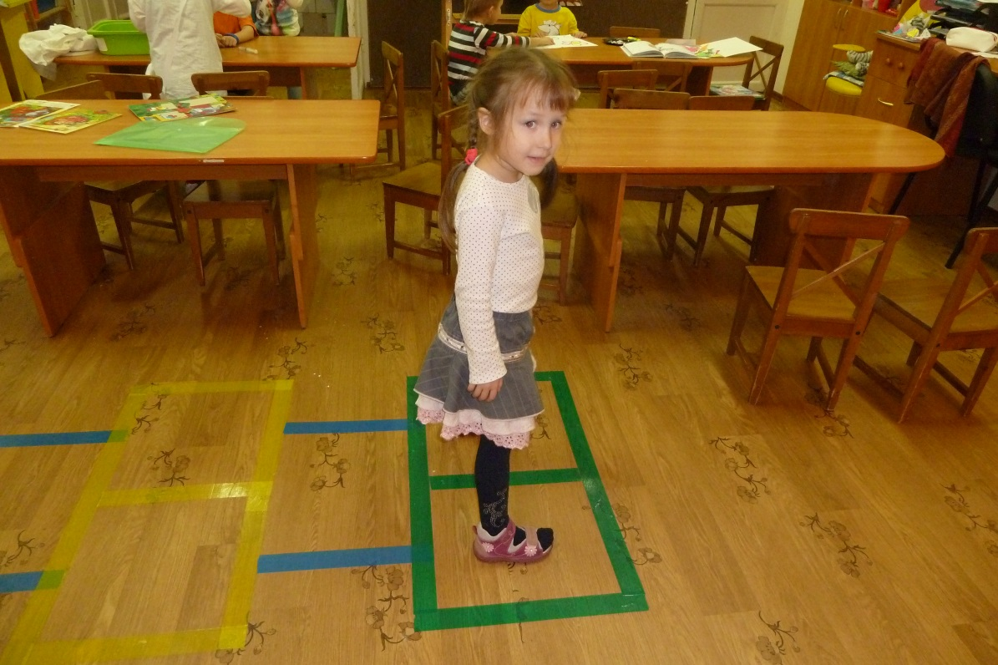

Slide 12
Спасибо за внимание!

